Slide 1
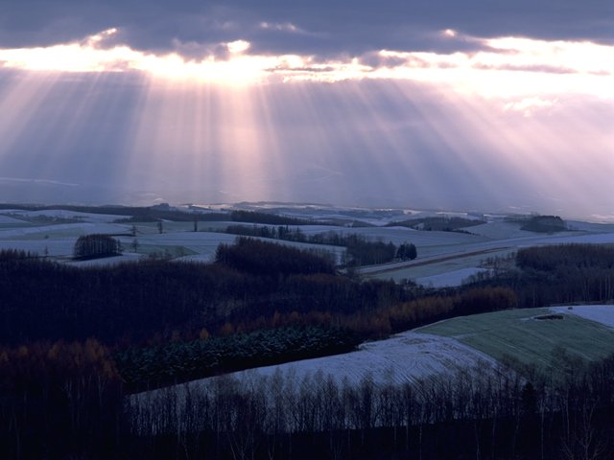
“EN EL PRINCIPIO DIOS CREO LOS CIELOS Y LA TIERRA” Génesis 1:1

Slide 2
Dios es quien provee de todo pensamiento bueno y útil. El pecado nos aleja de Dios Cuando estamos en pecado se anula la creatividad. Cuando estamos en crisis se afecta la creatividad En la total comodidad y ante una completa satisfacción de necesidades se disminuye la creatividad.

Slide 3
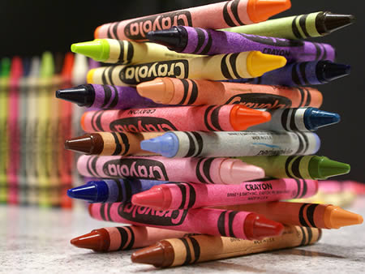
“El pensamiento creativo es el bien mas valioso y rentable para cualquier individuo, corporación o país. Tiene el poder de cambiar al individuo, a su empresa y al mundo”

Slide 4


I-EL PENSAMIENTO CREATIVO

Slide 5
La Creatividad se desarrolla en una mente capaz de concentrarse y de desconcentrarse. Las personas altamente creativas pueden estar en muchas actividades al mismo tiempo. Una persona creativa mira su entorno de mil maneras, ya sea este negativo o positivo. Un persona creativa es servicial, por que inventa 1000,000,000,000……de formas para quedar bien.

Slide 6
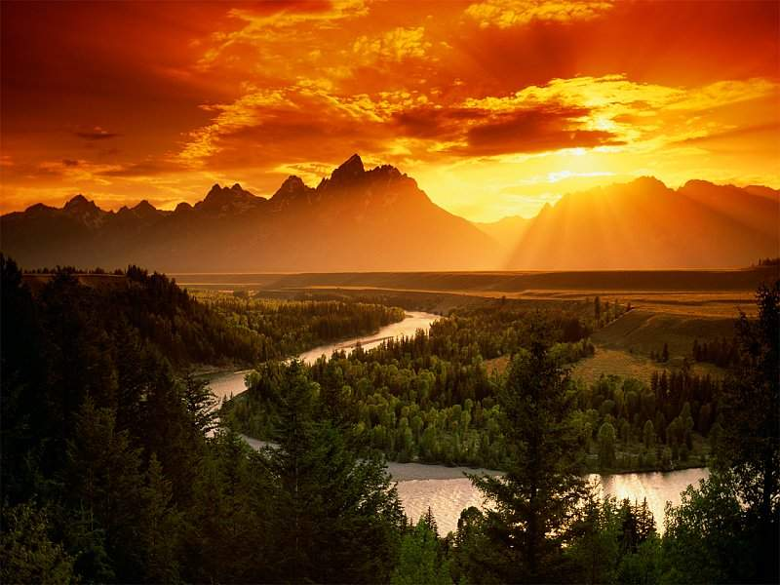
1- el ambiente apropiado: A-los elementos de la naturaleza B-los elementos relacionados a mis gustos y preferencias
II-EL desarrollo de la creatividad

Slide 7
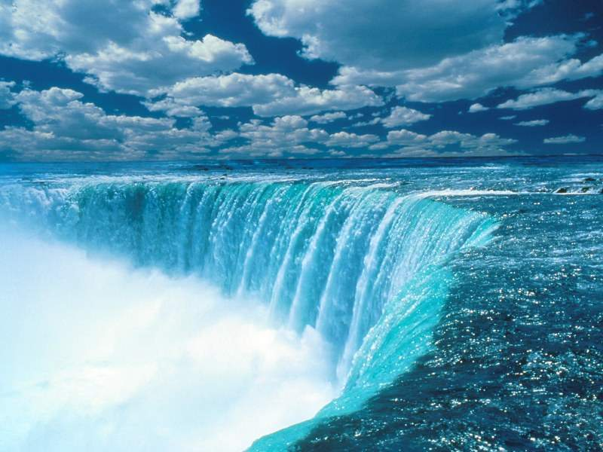
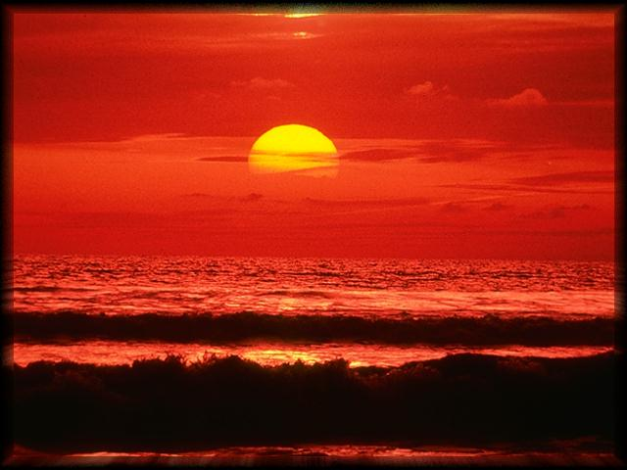
¿De donde vienen ? las Ideas
ESTAR EN EL AMBIENTE ADECUADO

Slide 8
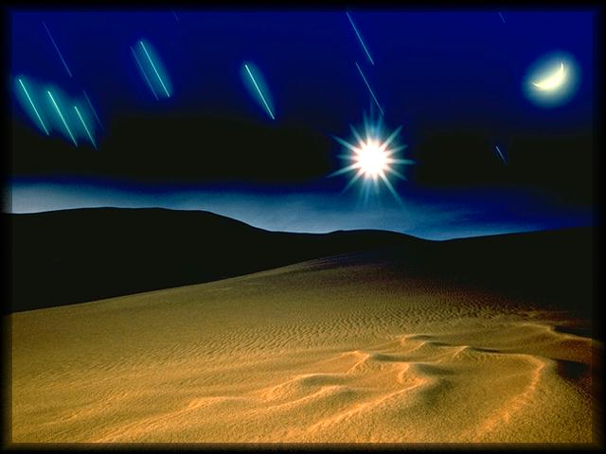
LA BOCA DEL JUSTO HABLA SABIDURIA Y SU LENGUA HABLA JUSTICIA. LA LEY DE SU DIOS ESTA EN SU CORAZON,POR TANTO SUS PIES NO RESBALARAN SALMO 37:30-32

Slide 9

LA LUZ EN LAS TINIEBLAS RESPLANDECE,Y LAS TINIEBLAS NO PREVALECIERON CONTRA ELLA JUAN 1:5

Slide 10
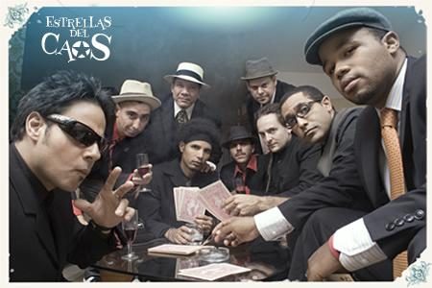
III- FACTORES QUE OSBTACULIZAN EL PENSAMIENTO CREATIVO
Pecado, Pereza, Exceso de comodidad y la Extrema pobreza

Slide 11
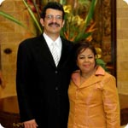

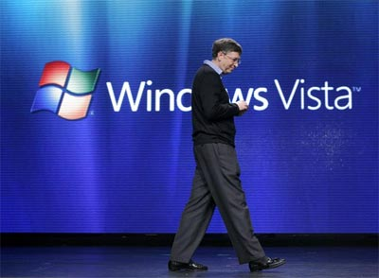
IV-LA CREATIVIDAD EN EL LIDERAZGO
Liderazgo Cristiano
Liderazgo empresarial

Slide 12
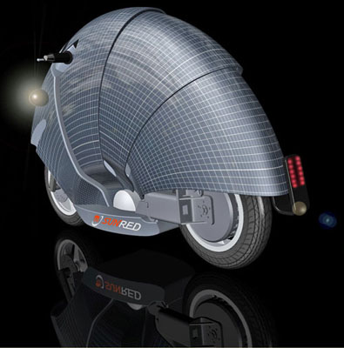
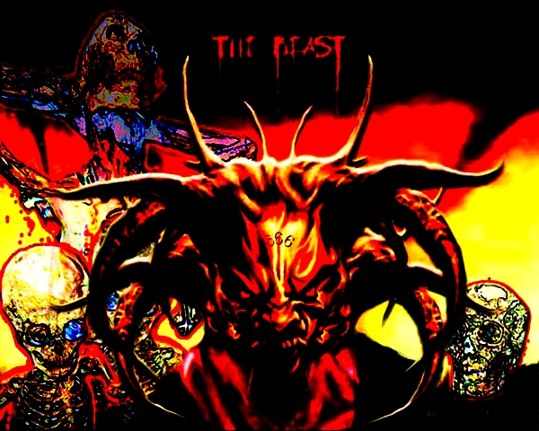
V-TIPOS DE CREATIVIDAD
Creatividad útil y positiva
Creatividad DESTRUCTIVA Y NEGATIVA

Slide 13
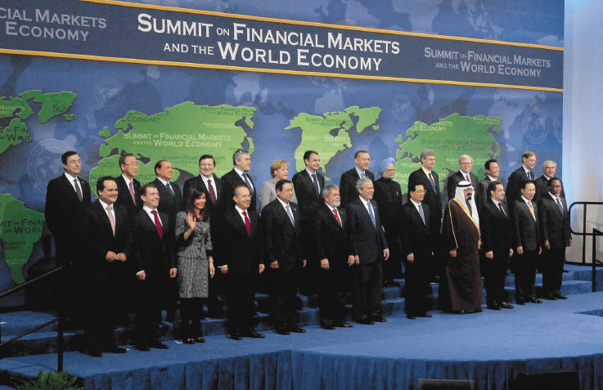
VI- LIDERAZAGO ECONOMICO
VALORES ESPIRITUALES
EDUCACION Y CAPITAL INTELECTUAL

Slide 14
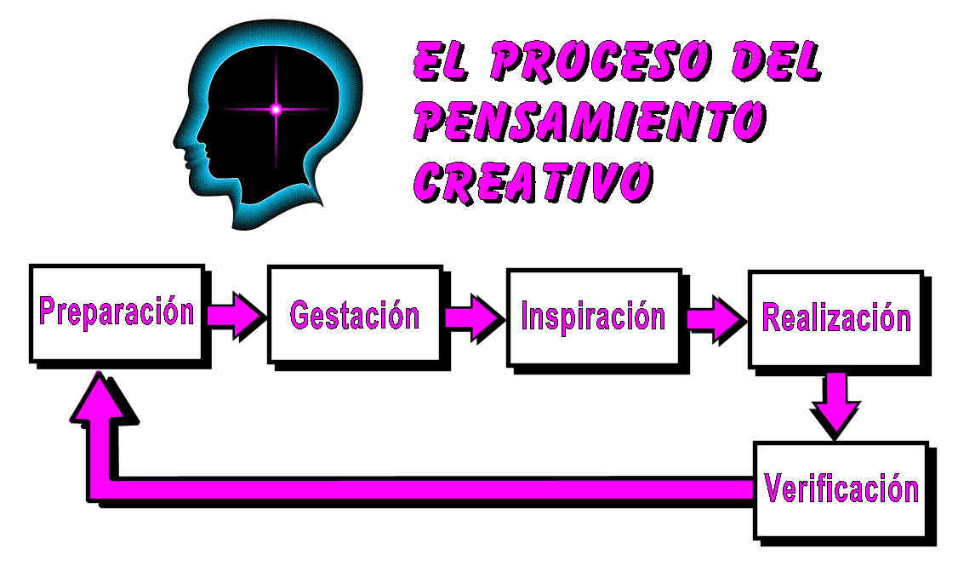
VII-DESRROLLO DE LA CREATIVIDAD EN LA CULTURA EMPRESARIAL
EMPRENDEDOR
ARTE Y CULTURA
ORGANIZACIÓN BASADA EN VALORES AUTENTICOS

Slide 15



VIII- EMPRESAS CREATIVAS
VISION GLOBAL
MEJORA CONTINUA
INNOVACION

Slide 16
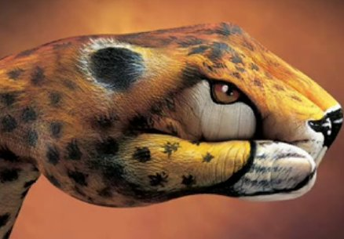
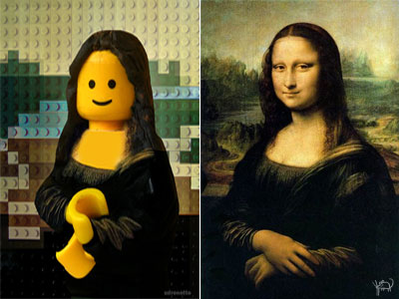
IX-LA CREATIVIDAD COMO FACTOR DE CAMBIO
ACTITUDES
VALORES

Slide 17
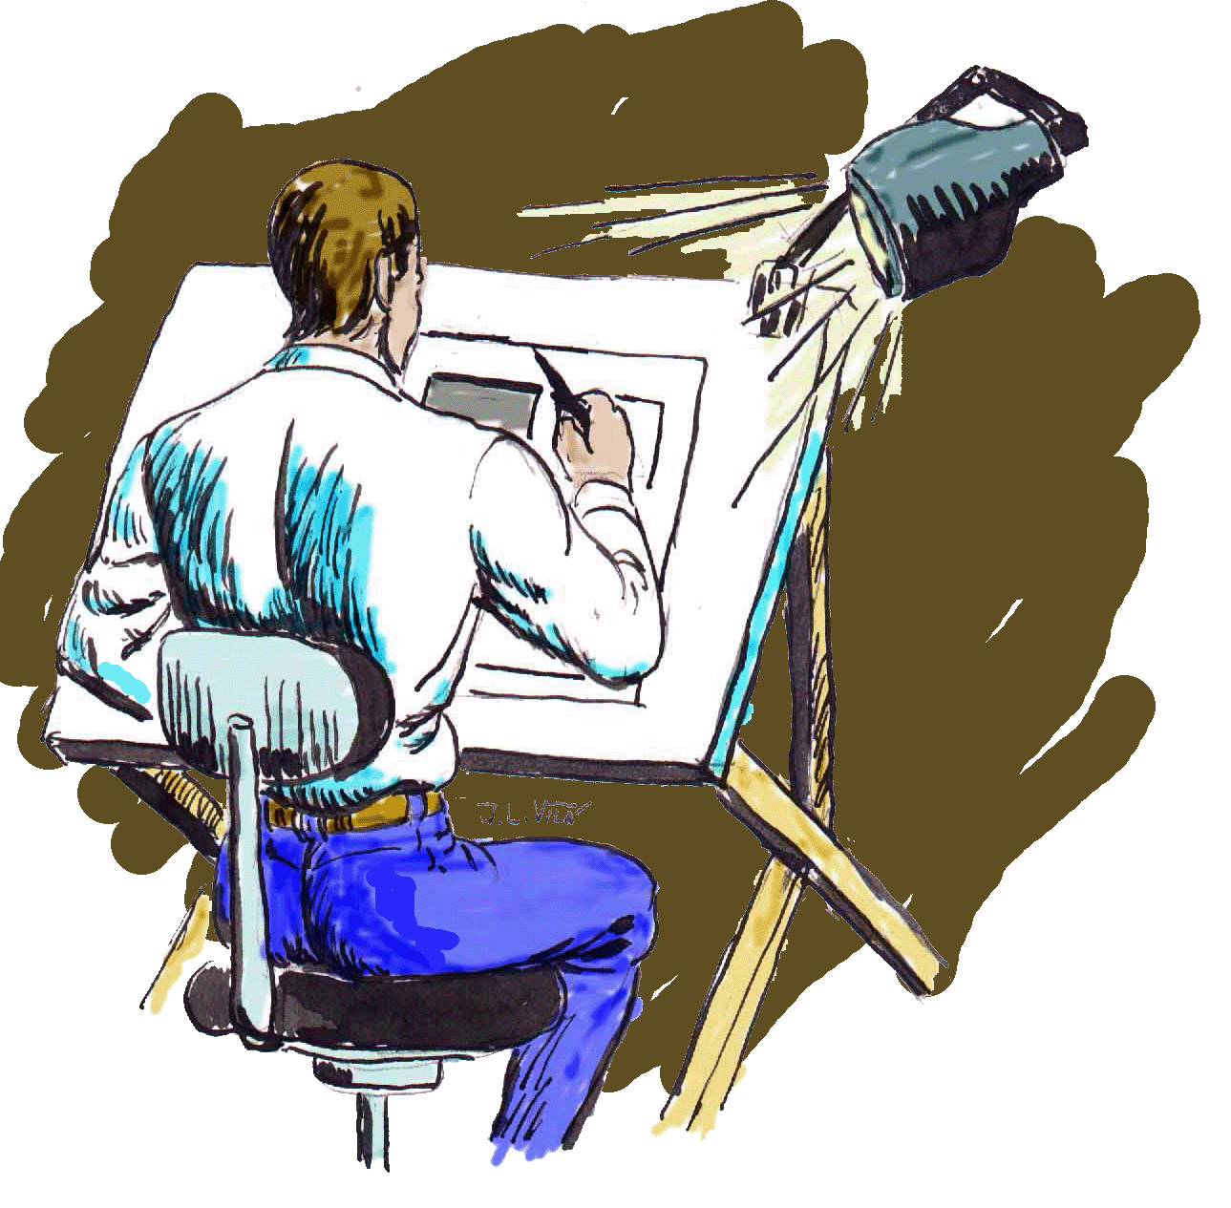
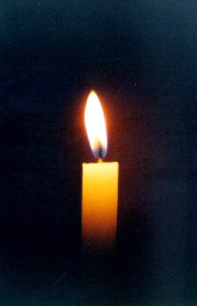
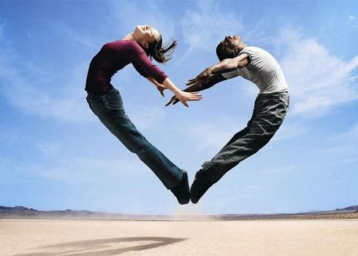
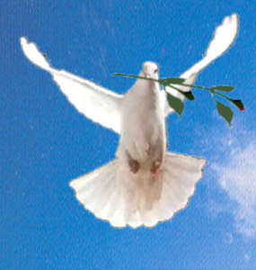
X- DIOS QUIERE QUE SEAMOS CREATIVOS
TALENTOS
DONES
AMOR
FE
PAZ

